Slide 1
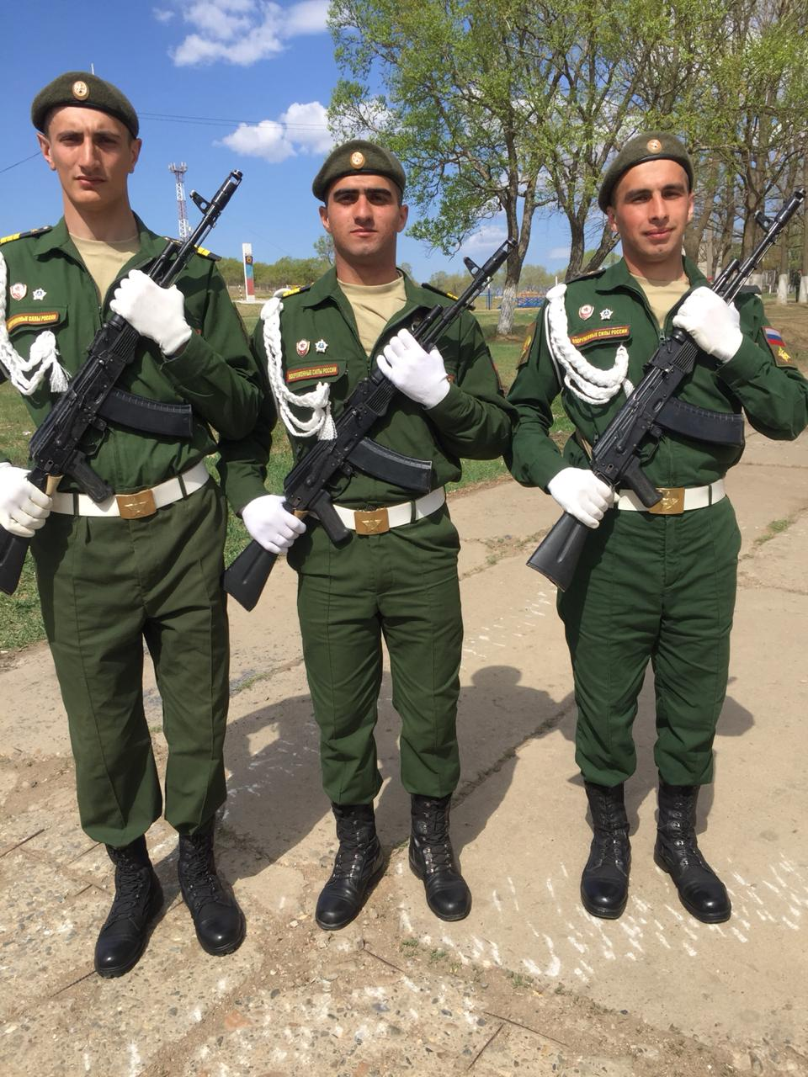
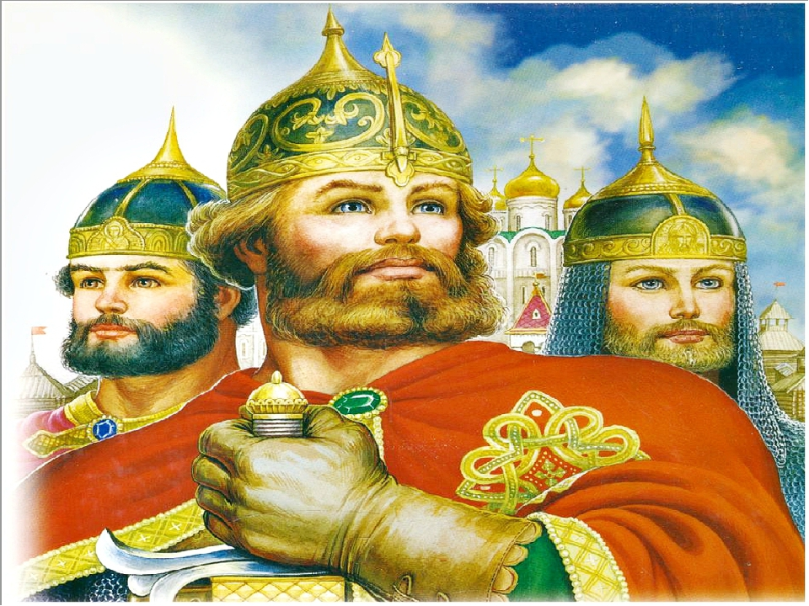
«Защитники земли русской от богатыря до современного солдата»

Slide 2
Актуальность
Патриотическое воспитание подрастающего
поколения всегда являлось одной из важнейших
задач современного образования. Под
патриотическим воспитанием понимается
постепенное формирование у дошкольников любви
к своей Родине, постоянной готовности к ее
защите. Вместе с тем, воспитание патриотизма -
это неустанная работа по созданию у детей чувства
гордости за свою Родину и свой народ, уважения к
его великим свершениям и достойным страницам
прошлого.

Slide 3
Цель проекта
Знакомить с историей Российской Армии и ее ролью в современном обществе. Воспитывать чувство гордости и уважения к нашим героическим предкам и сегодняшним защитникам Отечества.

Slide 4
Задачи
Закреплять названия элементов костюма русского богатыря, названия оружия древнего русского воина;
систематизировать, расширять и обобщать знания о Российской Армии, родах войск, военной техники;
развивать интерес детей к истории родного Отечества, к истории формирования и становления Российской армии от Древней Руси до современности;
развивать и обогащать речь дошкольников;

Slide 5
Вид проекта познавательно-исследовательский
Срок реализации – среднесрочный
Участники проекта – дети подготовительной группы, родители, педагоги д /с №362

Slide 6
Давно это было, когда ещё наша родина
Древней Русью величалась!
А защищали её древние воины-богатыри.
Благодаря необыкновенной силе,
мудрости, смелости русские богатыри
побеждали фантастических чудовищ,
освобождали города от полчищ
иноземных захватчиков. На
протяжении многих лет они стояли на
страже мира и единства.

Slide 7
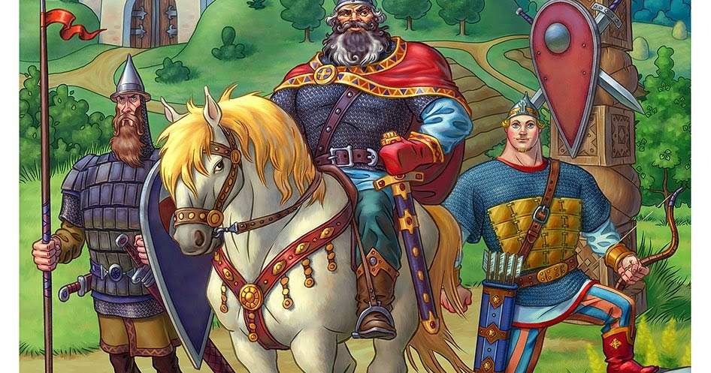
Богатыри - это герои русских былин, совершавшие подвиги во имя Родины, человек безмерной силы, стойкости, отваги, наделенные необыкновенным умом и смекалкой.
Былина – это русские
народные песни-сказания.
Былина от слова "быль", т.е.
действительно, то, что произошло
и осталось в памяти народной.
Создателями былин является
народ.
Былины не имеют авторов, как
произведения художественной
литературы.
В былинах говорится о борьбе
русского народа с завоевателями,
о силе русских воинов.

Slide 8
Герои былин
Лучшие былины народ сложил о своих легендарных героях-богатырях. Пусть иной раз в былинах эти герои сражаются с вымышленными сказочными злодеями - драконами да Соловьем-разбойником, но на деле не раз приходилось храбрым русским воинам участвовать в жестоких битвах, в которых решалась судьба страны.
В русских былинах подробно рассказывается, как были вооружены богатыри. Для пеших и
конных воинов существовали свои доспехи и
вооружение.

Slide 9
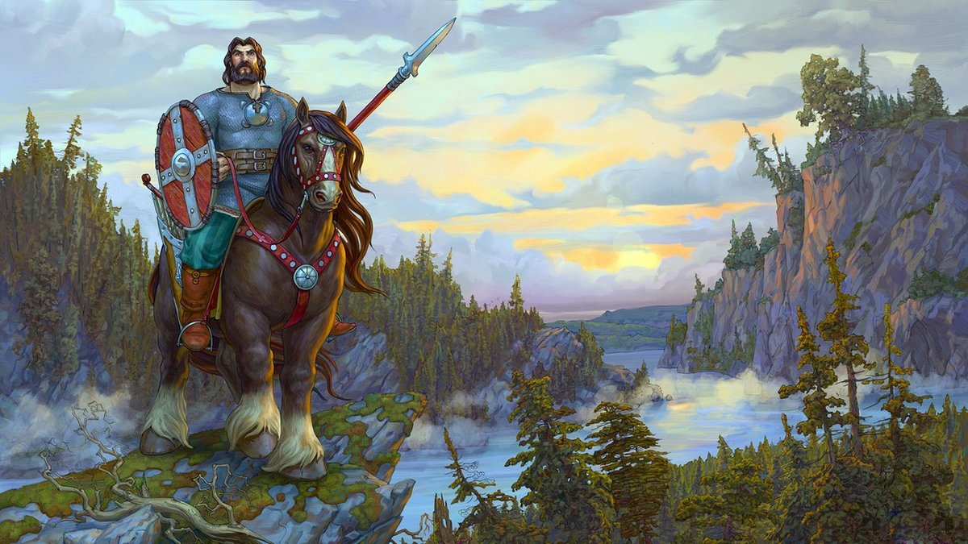
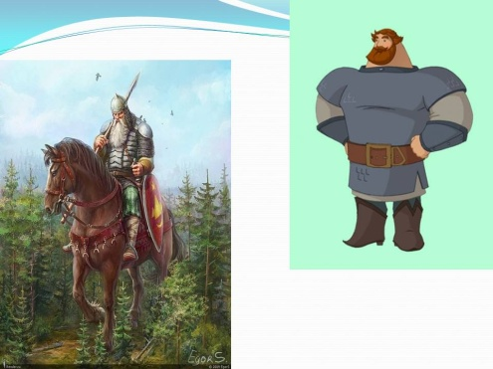
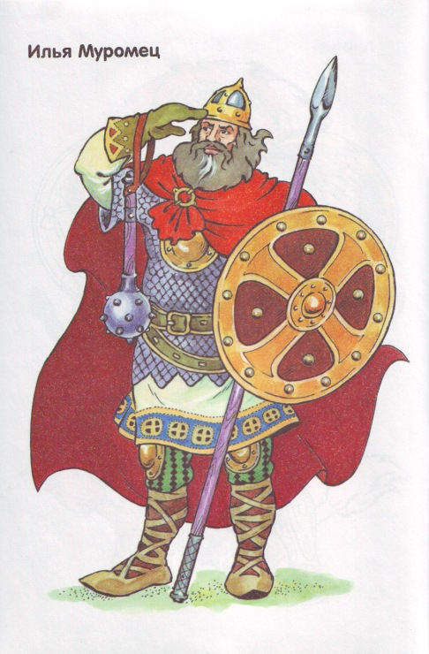
Илья Муромец
Добрыня Никитич.
Никита Кожемяка
Алеша попович
Микула Селянинович

Slide 10
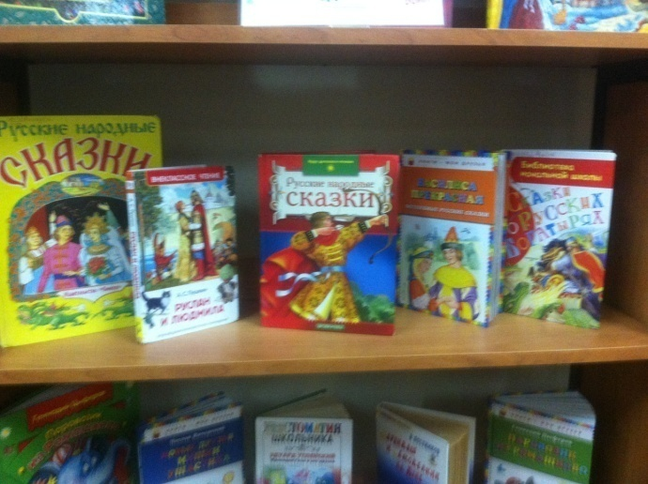
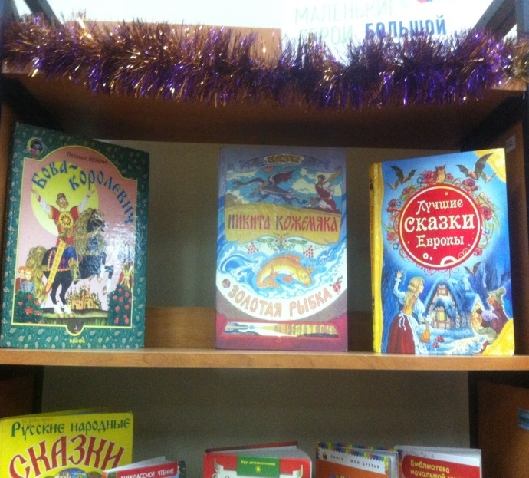
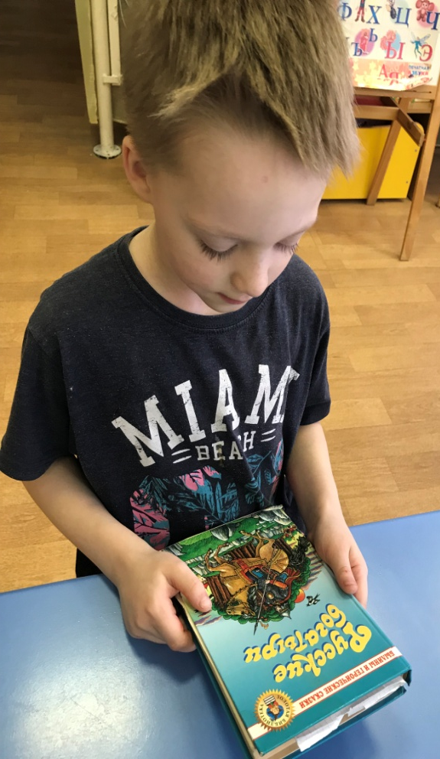
Развивающая среда ,

Slide 11
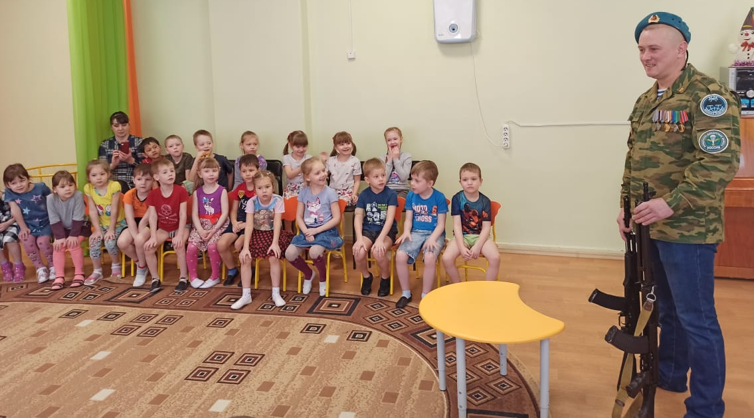
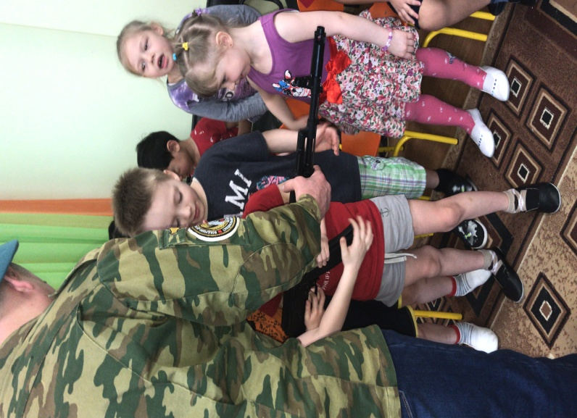
Беседа солдата о героических подвигах

Slide 12
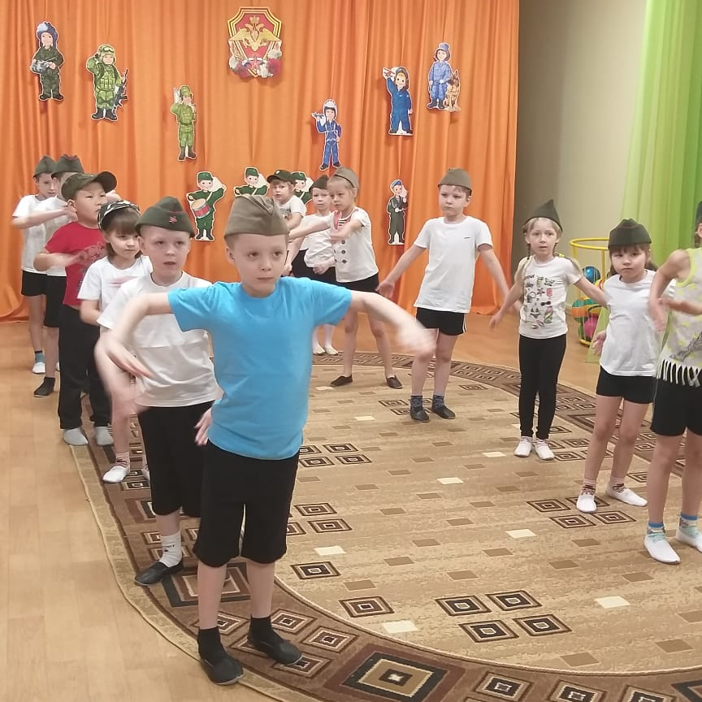
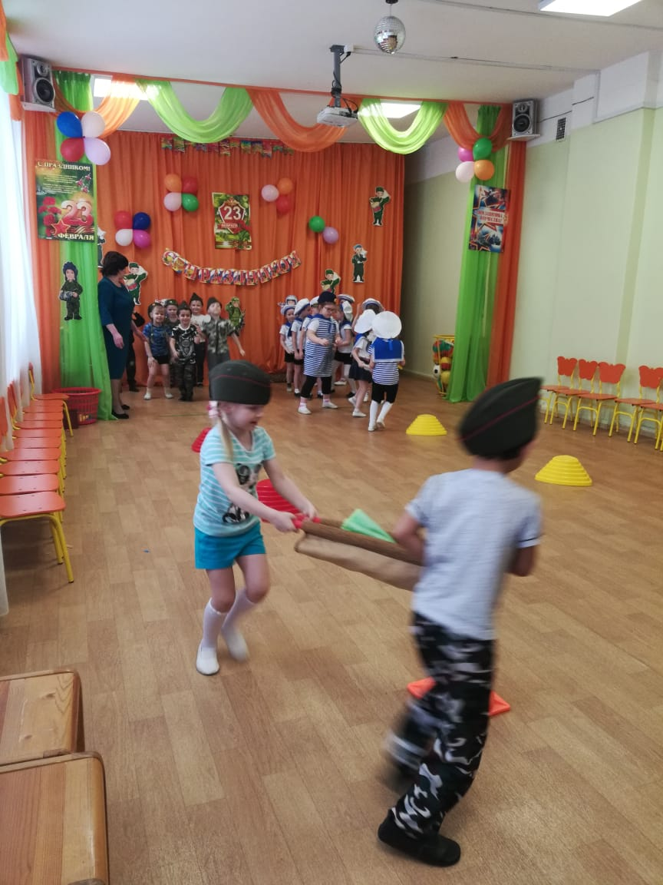
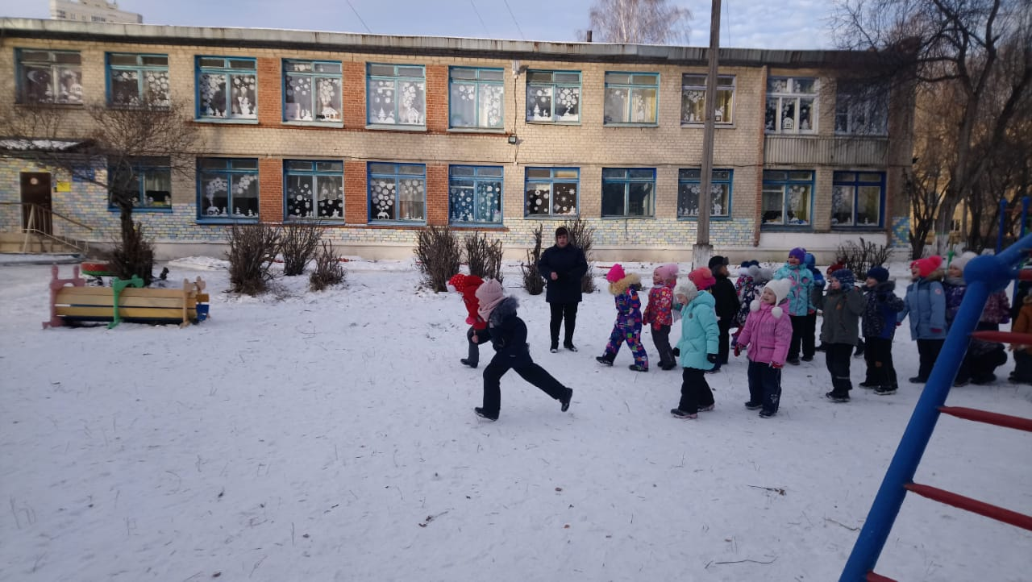
Конкурс силачей, «Солдаты в строю стоят»

Slide 13
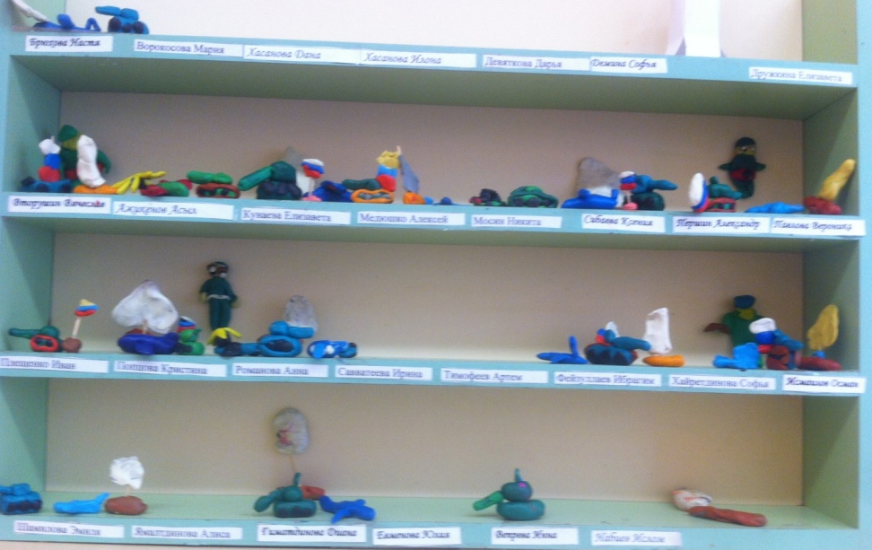
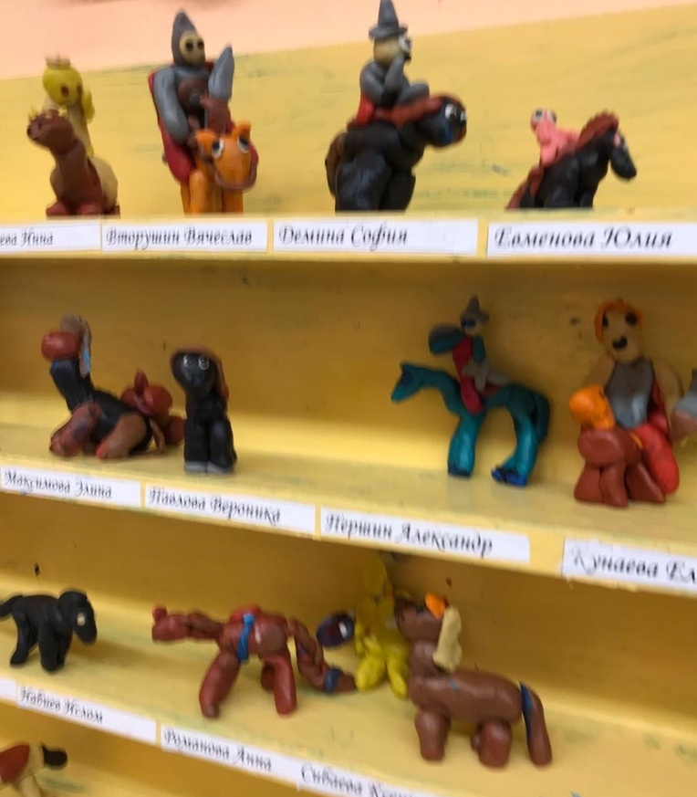
Лепка «Богатырей», «Военную технику»

Slide 14
Игра «Взятие крепость»

Slide 15
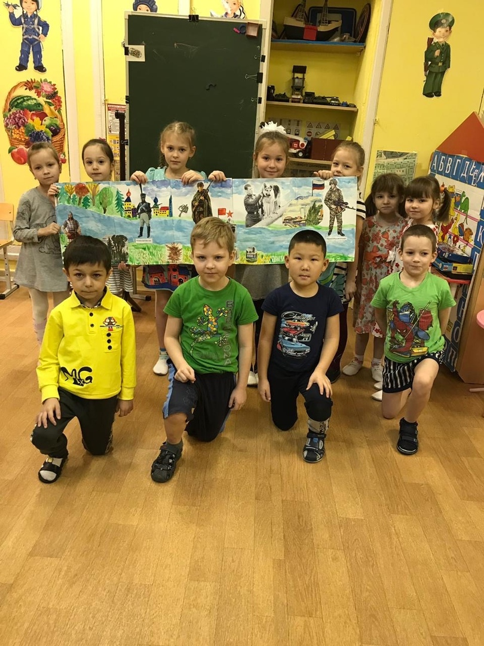
Продукт деятельности: Стенгазета «От богатыря до современного солдата»

Slide 16
Результат проекта
У дошкольников повысился интерес к истории Российской
армии, различных видов войск,
военной технике.
У детей сформировались чувства: гордость
за свою Родину и готовность к ее
защите.

Slide 17
Спасибо за внимание

